Slide 1
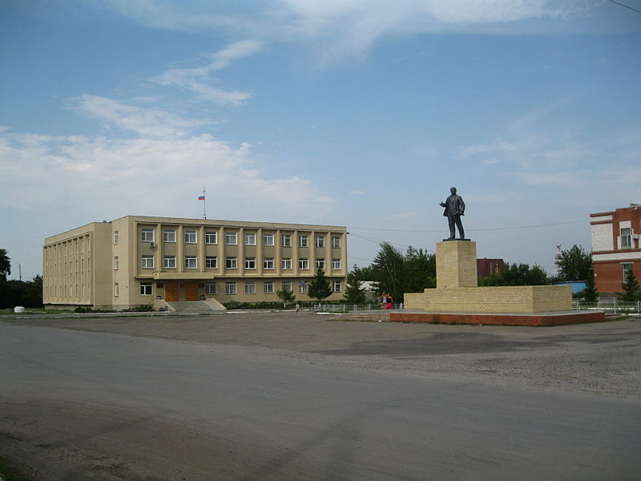
«БЮДЖЕТ ДЛЯ ГРАЖДАН»
Администрация Варгашинского района

Slide 2
Определение бюджета, виды бюджетов
БЮДЖЕТ - форма образования и расходования денежных средств для решения задач и функций государства и местного самоуправления
Каждое публично-правовое образование имеет свой БЮДЖЕТ:
Российская Федерация - федеральный бюджет,
2) Субъекты Российской Федерации – областной, краевой, республиканские бюджеты;
3) Муниципальные районы, городские округа, городские и сельские поселения – местные бюджеты.
2
Notes:
2

Slide 3
Бюджеты публично-правовых образований Варгашинского района
В 2014 году и на плановый период 2015-2016 годы публично-правовыми образованиями Варгашинского района сформировано 20 бюджетов муниципальных образований Варгашинского района, в том числе:
1). Бюджет Варгашинского района;
2). Бюджет Варгашинского поссовета;
3). 18 бюджетов сельских поселений.
3
Notes:
3

Slide 4
Основные параметры бюджета
Поступающие в бюджет денежные средства или ДОХОДЫ БЮДЖЕТА
Выплачиваемые из бюджета денежные средства или РАСХОДЫ БЮДЖЕТА
РАСХОДЫ < ДОХОДОВ ИМЕЕМ ПРОФИЦИТ БЮДЖЕТА
РАСХОДЫ > ДОХОДОВ ИМЕЕМ ДЕФИЦИТ БЮДЖЕТА
ДЕФИЦИТ МЕСТНОГО БЮДЖЕТА НЕ ДОЛЖЕН ПРЕВЫШАТЬ 10 % УТВЕРЖДЕННОГО ОБЩЕГО ГОДОВОГО ОБЪЕМА ДОХОДОВ МЕСТНОГО БЮДЖЕТА БЕЗ УЧЕТА УТВЕРЖДЕННОГО ОБЪЕМА БЕЗВОЗМЕЗДНЫХ ПОСТУПЛЕНИЙ И (ИЛИ) ПОСТУПЛЕНИЙ НАЛОГОВЫХ ДОХОДОВ ПО ДОПОЛНИТЕЛЬНЫМ НОРМАТИВАМ ОТЧИСЛЕНИЙ. В СЛУЧАЕ УТВЕРЖДЕНИЯ МУНИЦИПАЛЬНЫМ ПРАВОВЫМ АКТОМ ПРЕДСТАВИТЕЛЬНОГО ОРГАНА МУНИЦИПАЛЬНОГО ОБРАЗОВАНИЯ О БЮДЖЕТЕ В СОСТАВЕ ИСТОЧНИКОВ ФИНАНСИРОВАНИЯ ДЕФИЦИТА МЕСТНОГО БЮДЖЕТА СНИЖЕНИЯ ОСТАТКОВ СРЕДСТВ НА СЧЕТАХ ПО УЧЕТУ СРЕДСТВ МЕСТНОГО БЮДЖЕТА ДЕФИЦИТ МЕСТНОГО БЮДЖЕТА МОЖЕТ ПРЕВЫСИТЬ ОГРАНИЧЕНИЯ В ПРЕДЕЛАХ СУММЫ ОСТАТКОВ НА СЧЕТАХ ПО УЧЕТУ СРЕДСТВ МЕСТНОГО БЮДЖЕТА
ВАЖНО:
4
Notes:
4

Slide 5
Доходы и расходы бюджета
ПРИНЦИП разграничения доходов, расходов и источников финансирования бюджета
За каждым БЮДЖЕТОМ в соответствии с законодательством Российской Федерации закреплены ДОХОДЫ, РАСХОДЫ и источники финансирования БЮДЖЕТА
Разграничение доходов БЮДЖЕТОВ установлено Налоговым кодексом РФ, Бюджетным кодексом РФ, региональным законодательством
Разграничение расходов БЮДЖЕТОВ установлено Федеральным законом от 06.10.2003г. № 131-ФЗ «Об общих принципах местного самоуправления в Российской Федерации», региональным законодательством
5
Notes:
5

Slide 6
Доходы и расходы бюджета
Доходы БЮДЖЕТА составляют собственные доходы (НАЛОГОВЫЕ и НЕНАЛОГОВЫЕ ДОХОДЫ) и БЕЗВОЗМЕЗДНЫЕ ПОСТУПЛЕНИЯ от других бюджетов в виде ДОТАЦИЙ, СУБСИДИЙ, СУБВЕНЦИЙ и ИНЫХ МЕЖБЮДЖТНЫХ ТРАНСФЕРТОВ
Расходы БЮДЖЕТА включают расходы на оказание государственных (муниципальных) услуг, социальное обеспечение населения, бюджетные инвестиции, предоставление межбюджетных трансфертов, обслуживание государственного (муниципального) долга
6
Notes:
6

Slide 7
Основные параметры бюджета Варгашинского района
на 2014 год:
доходы – 361738,1 тыс. руб.;
расходы – 361738,1 тыс. руб.;
дефицит/профицит – 0,0 тыс. руб.
на 2015 год:
доходы – 328075,1 тыс. руб.;
расходы – 328075,1 тыс. руб. в том числе условно-утвержденные расходы – 16404,0 тыс. руб.;
дефицит/профицит – 0,0 тыс. руб.
на 2016 год:
доходы – 314836,1 тыс. руб.;
расходы – 314836,1 тыс. руб., в том числе условно утвержденные расходы – 31483,6 тыс. руб.;
дефицит/профицит – 0,0 тыс. руб.
7
Notes:
7

Slide 8
Основные параметры бюджета Варгашинского района
Наименование | 2014 год | 2015 год | 2016 год
ДОХОДЫ | 361738,1 | 328075,1 | 314836,1
в том числе: налоговые и неналоговые доходы | 51578,0 | 56053,0 | 60925,0
РАСХОДЫ | 361738,1 | 328075,1 | 314836,1
в том числе условно-утвержденные | 0,0 | 16404,0 | 31483,6
ДЕФИЦИТ/ ПРОФИЦИТ | 0,0 | 0,0 | 0,0
8
Notes:
8

Slide 9
Структура доходов бюджета Варгашинского района в 2014 году
СОБСТВЕННЫЕ ДОХОДЫ
БЕЗВОЗМЕЗДНЫЕ ПЕРЕЧИСЛЕНИЯ
ДОХОДЫ БЮДЖЕТА ВАРГАШИНСКОГО РАЙОНА
361738,1 тыс.руб.
Наибольшие поступления в доход бюджета Варгашинского района будут обеспечены за счет:
НДФЛ, 13% – 36443,0 тыс. руб. (68,0%);
Единый налог на вмененный доход – 5318,0 тыс. руб. (10,0%);
Доходы от оказания платных услуг – 4050,0 тыс. руб. (8,0%);
Остальные доходы – 7597 тыс. руб. (14,0%).
В 2014 году из областного бюджета в бюджет Варгашинского района будут перечислены для осуществления полномочий по вопросам местного значения:
-Дотации на выравнивание бюджетной обеспеченности субъектов РФ – 94913,0 тыс.руб.;
-Субсидии – 18574,0 тыс.руб.
-Субвенции – 176288,1 тыс.руб.
-Межбюджетные трансферты - 1074,0 тыс.руб.

Slide 10
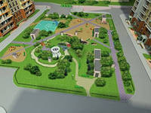
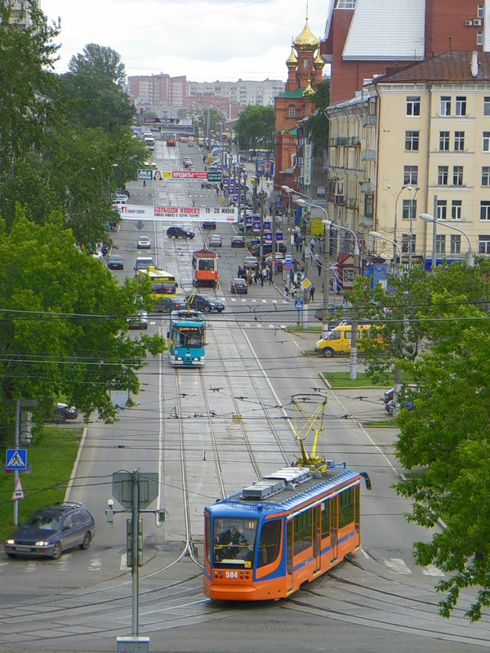
Расходные полномочия бюджетов разного уровня
К расходным полномочиям местных БЮДЖЕТОВ относятся дошкольное образование, создание условий для обеспечения жителей услугами организаций культуры, содержание автомобильных дорог местного значения, создание условий для предоставления транспортных услуг населению.
К расходным полномочиям городских и сельских поселений БЮДЖЕТОВ относятся создание условий для обеспечения жителей услугами благоустройства территорий поселений, содержание автомобильных дорог местного значения в пределах границ городских и сельских поселений, содержание мест захоронения, организация в границах поселений электро-, тепло -, водоснабжение населения, водоотведение, снабжение населения топливом.
10
Notes:
10

Slide 11
Расходы бюджета Варгашинского района
Расходы областного бюджета
Объем РАСХОДОВ бюджета Варгашинского района на 2014 год составит 361678,7 тыс. руб.
Бюджет Вагашинского района формируется преимущественно на основе программно-целевого метода планирования, с учетом принятых муниципальных программ.
Приоритетные направления расходов бюджета Варгашинского района - образование, культура и спорт, социальная политика и национальная экономика.
11
Notes:
11

Slide 12
Структура расходов бюджета Варгашинского района
на 2014 год
Всего расходы бюджета Варгашинского района, сформированные по разделам на 2014 год
361678,7 тыс.руб.(сумма; доля в общей сумме расходов)

Slide 13
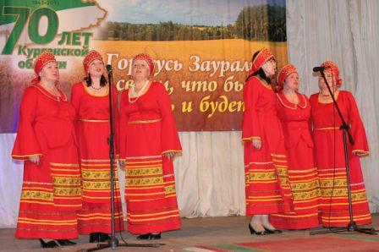
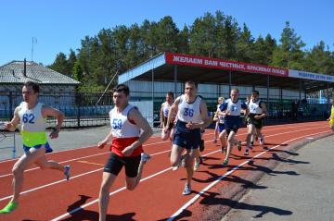
Расходы на образование
Расходы на социальную политику
Расходы бюджета Варгашинского района на образование в 2014 году предусмотрены
Расходы бюджета Варгашинского района на социальную политику в 2014 году предусмотрены
в сумме 220624,0 тысяч рублей или 61,0% от общей суммы расходов.
в сумме 25317,0 тысяч рублей или 7% от общей суммы расходов.
Расходы на культуру, спорт
Расходы бюджета Варгашинского района на культуру, спорт в 2014 году предусмотрены в сумме 32551,0 тысяч рублей или 9% от общей суммы расходов.
13
Notes:
13

Slide 14
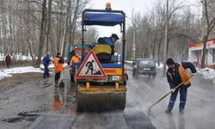
Дорожное хозяйство
Обеспечение дорожной деятельности осуществляется посредством формирования и использования средств ДОРОЖНОГО ФОНДА.
ДОРОЖНЫЙ ФОНД Варгашинского района формируется начиная с 2014 года. Объем ДОРОЖНОГО ФОНДА Варгашинского района на 2014 год составит 742,0 тыс. руб.
Наибольшая часть расходов
Дорожного ФОНДА будет
направлена на содержание
автомобильных дорог общего
пользования
14
Notes:
14

Slide 15
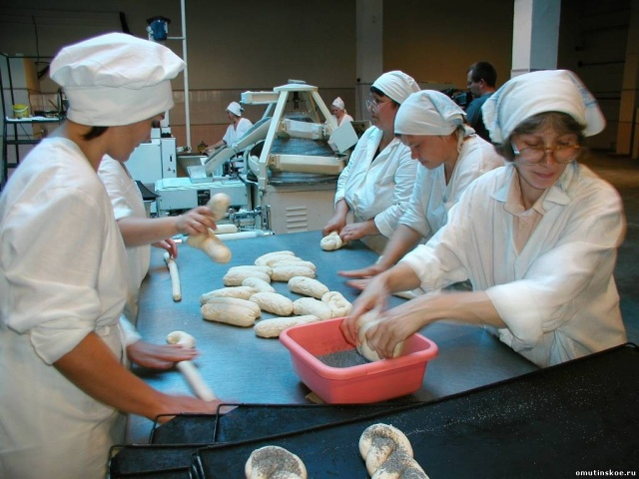
Развитие малого предпринимательства
Количество субъектов малого и среднего предпринимательства составляет - 230 единиц.
Доля среднесписочной численности работников (без внешних совместителей) малого и среднего предпринимательства в среднесписочной численности работников всех предприятий и организаций составляет 33,0%.

Slide 16
Динамика численности постоянного населения
Варгашинского района

Slide 17
Заключение
Бюджет подготовлен: Финансовым отделом Администрации Варгашинского района, расположенного по адресу: ул. Чкалова, дом 22, р.п. Варгаши, Варгашинского района, Курганской области, 641230, тел. (35233) 21548; факс (35233) 20611 Е-mail: raifo4503@mail.ru
На основании: проекта решения Варгашинской районной Думы «О бюджете Варгашинского района на 2014 год и на плановый период 2015 и 2016 годы»
23

